Slide 1
Проблемы проектной деятельности
Из опыта работы учителя Коряковцевой Н.В.

Slide 2
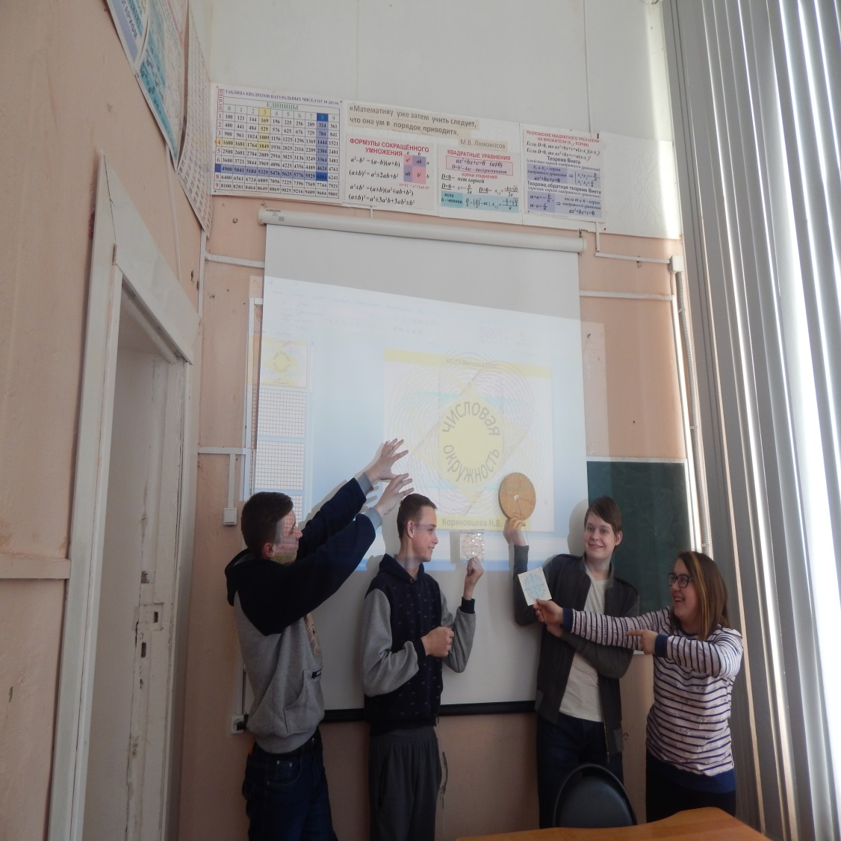
Главное - цель
Зачем мы это делаем?
Что это даст ученику?
Чему он научится?
Как будет проходить его развитие?

Slide 3
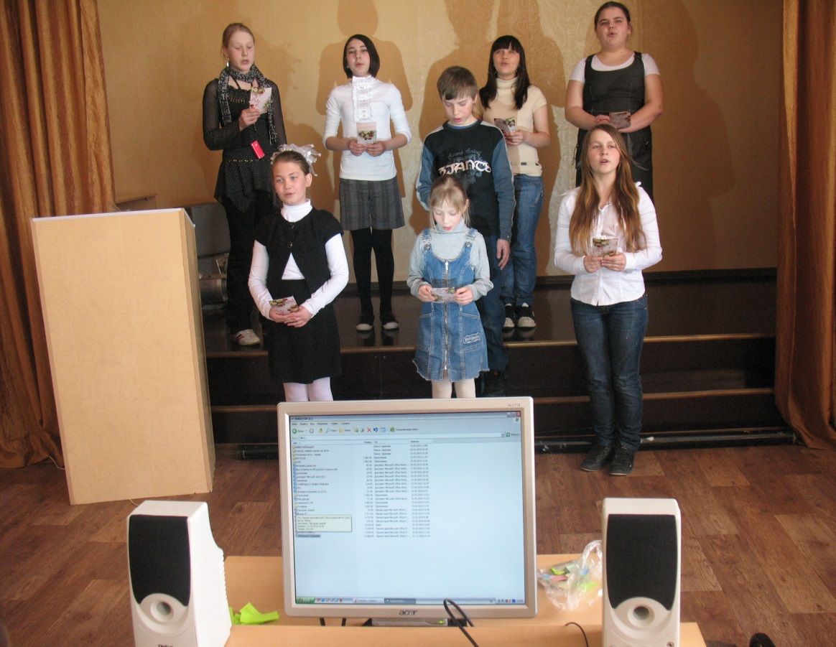
Типы выполняемых проектов
сквозные,
специальные (тематические),
особые,
творческие.
Победители школьного конкурса проектов

Slide 4
Сквозные проекты по разделу «Статистика»
Класс | Изучаемая тема | Тема проекта | Элементы освоения проектной деятельности
5 | Круговые и столбчатые диаграммы | (Перед изучением темы). Сколько времени мы тратим на… | Учатся ставить проблемные вопросы, представлять данные в презентации.

Slide 5
Занятие спортом по будням

Slide 6
Сквозные проекты по разделу «Статистика»
Класс | Изучаемая тема | Тема проекта | Элементы освоения проектной деятельности
6 | Анализ диаграмм | История школы в числах | Учатся самостоятельно формулировать проблему, анализировать реальные данные, преобразовывать диаграммы из одного вида в другой.

Slide 7
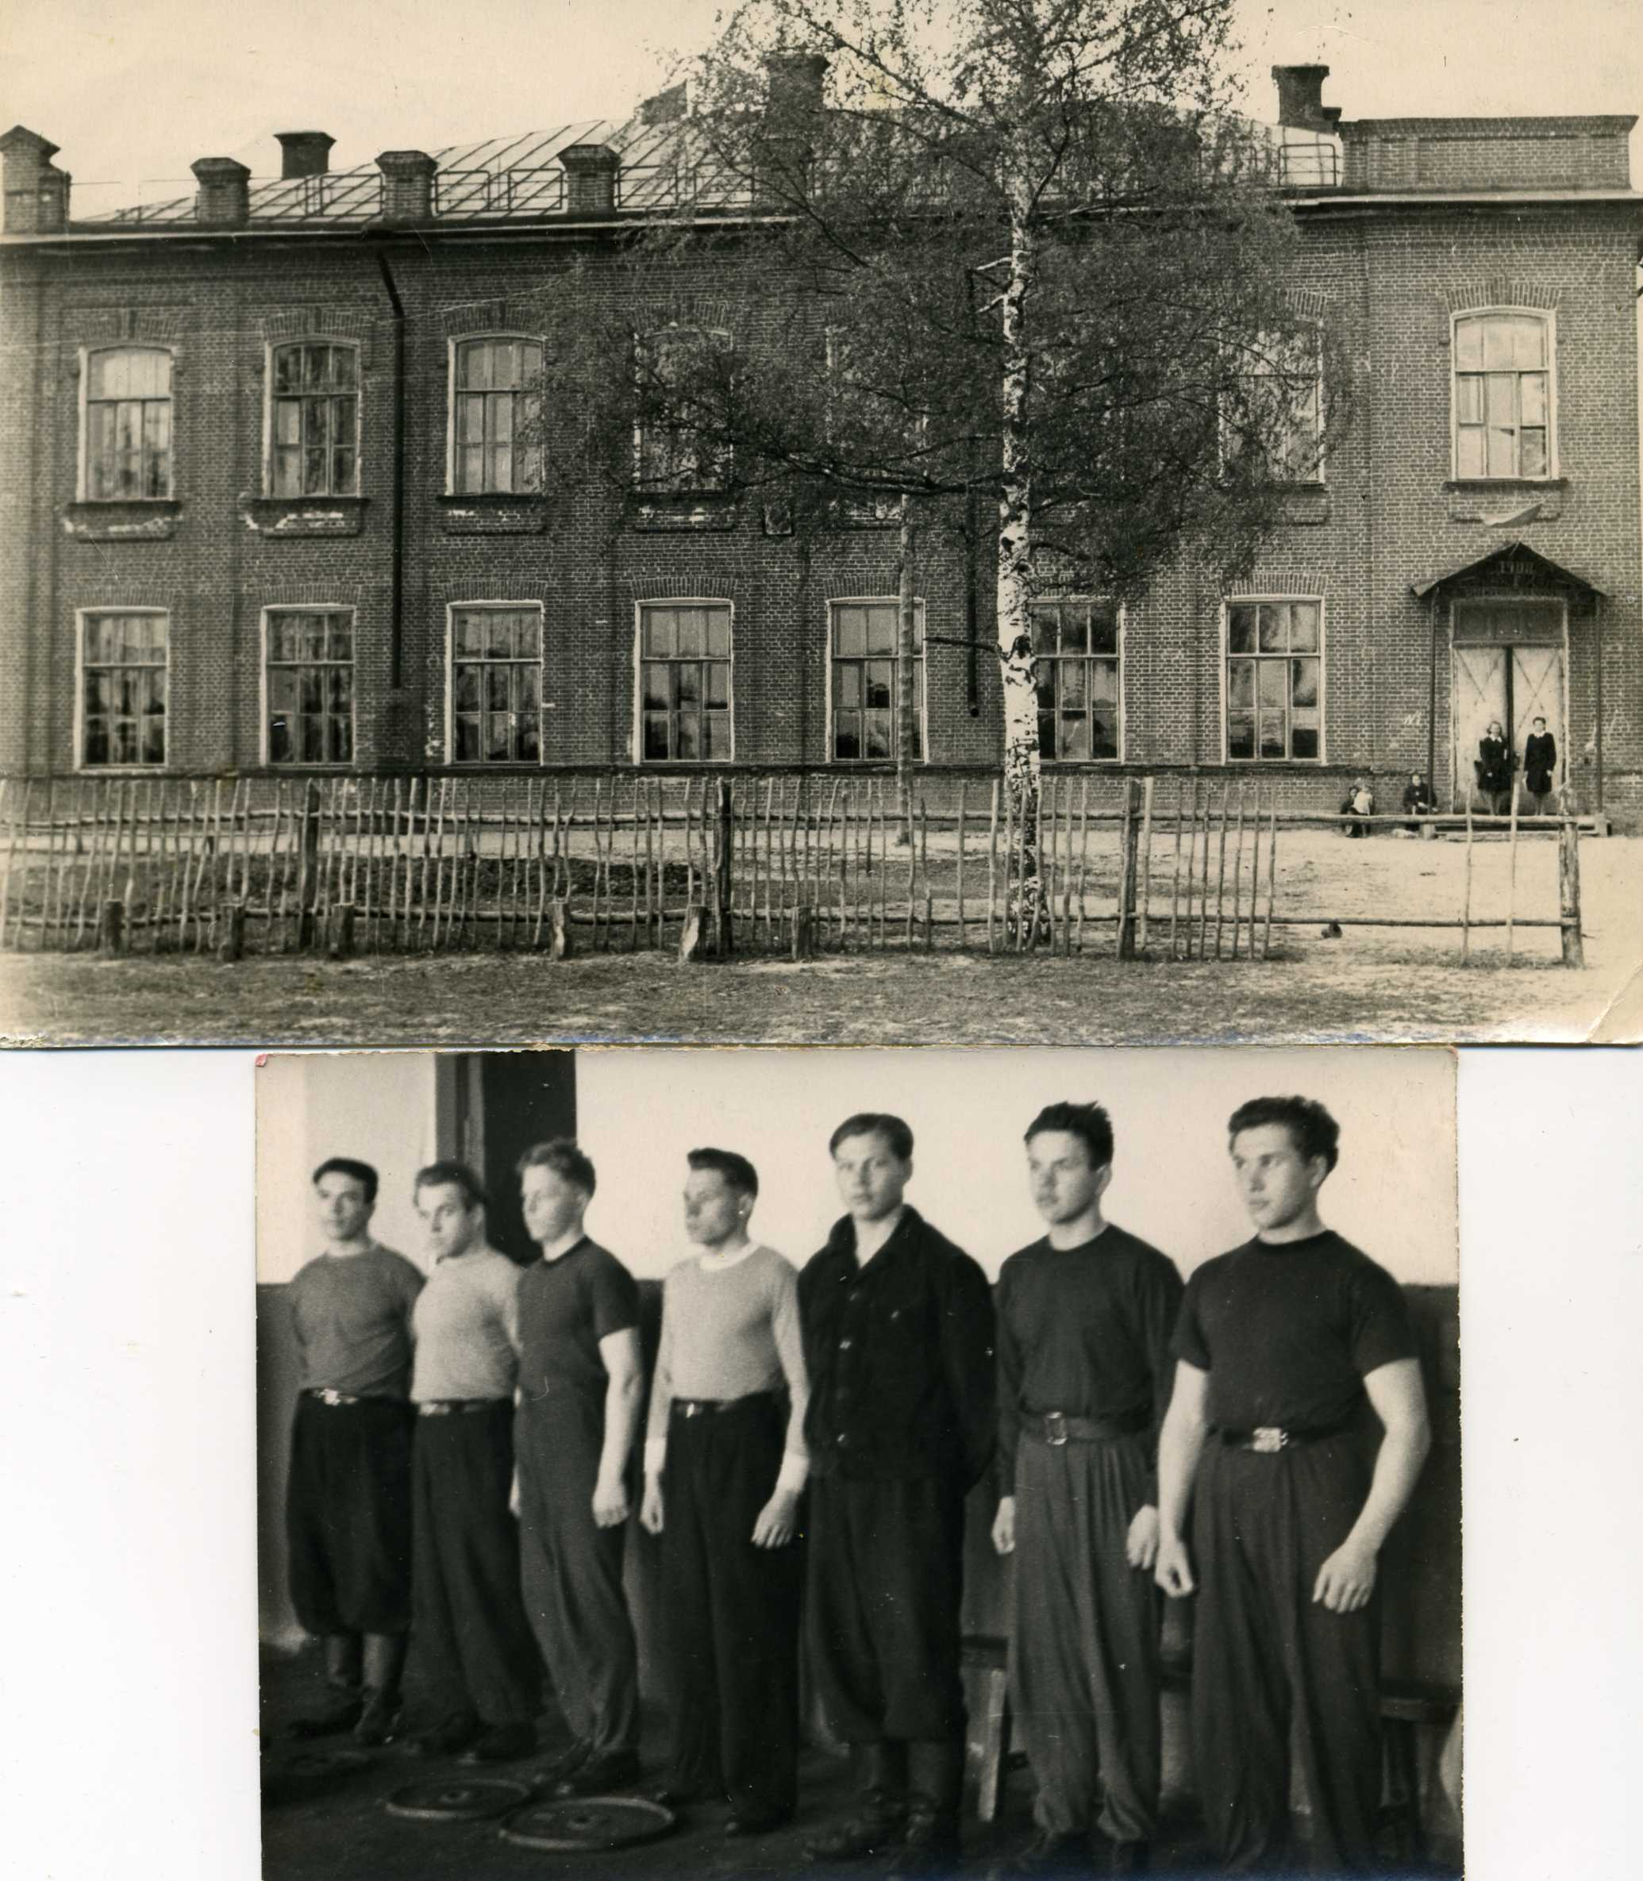
История Вятской школы в числах

Slide 8
Прогноз количества обучающихся

Slide 9
Сквозные проекты по разделу «Статистика»
7 | Функциональные зависимости | Реальные функциональные зависимости (линейная функция в окружающем мире) | Поиск и анализ информации

Slide 10
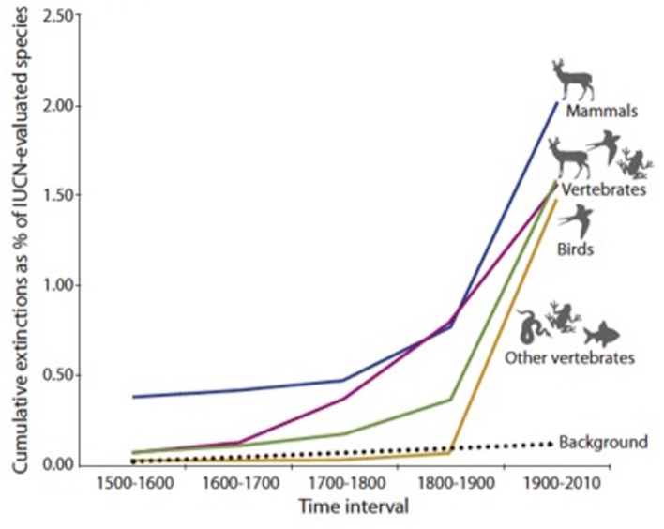
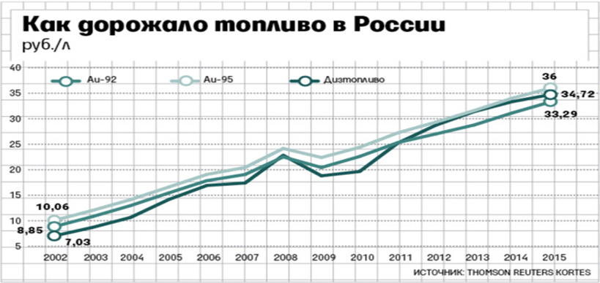
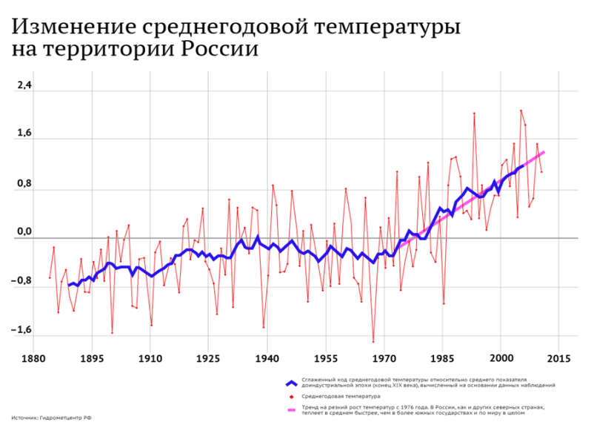
Сквозные проекты по разделу «Статистика»
7 | Функциональные зависимости | Реальные функциональные зависимости (линейная функция в окружающем мире) | Поиск и анализ информации

Slide 11
Сквозные проекты по разделу «Статистика»
Класс | Изучаемая тема | Тема проекта | Элементы освоения проектной деятельности
9 | Функциональные зависимости (расширение класса функций) | Реальные функциональные зависимости (квадратичная функция в окружающем мире) | Защищать и оценивать проекты

Slide 12
Сквозные проекты по разделу «Статистика»
Класс | Изучаемая тема | Тема проекта | Элементы освоения проектной деятельности
10-11 | Статистические выборки, функциональные зависимости | Функция показательного роста для математики или для жизни? | Поиск научной информации, самооценка проектной деятельности

Slide 13
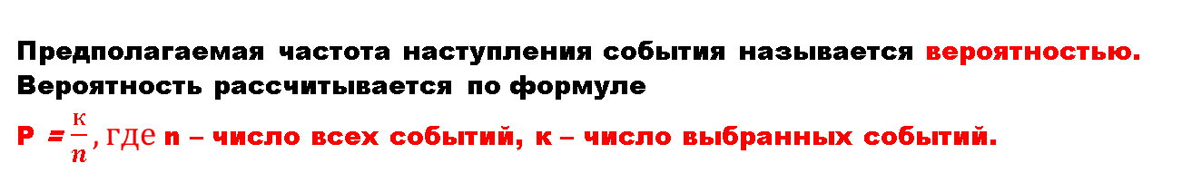
Рассмотрим выборку событий из данных рядов
Как часто первый станок давал погрешность в +0,3?
2 из 10 – это реальная частота наступления события: 0,2
Какова частота наступления этого события у второго станка?
1 из 10 (0,1)
Если станки будут работать с таким же качеством, то каков прогноз частоты наступления события «деталь изготовлена с погрешностью +0,3 первым станком»?
2:10 = 0,2
11 класс. Проект по статистике
 | 1 | 2 | 3 | 4 | 5 | 6 | 7 | 8 | 9 | 10
I | +0,5 | +0,3 | -0,2 | +0,4 | -0,5 | -0,2 | +0,3 | +0,6 | -0,3 | +0,1
II | -0,5 | -0,4 | 0 | -0,3 | -0,1 | +0,2 | +0,5 | +0,1 | +0,3 | +0,5
Предполагаемая частота наступления события называется вероятностью.
Вероятность рассчитывается по формуле
Р = $\frac{к}{n}, где$n – число всех событий, к – число выбранных событий.

Slide 14
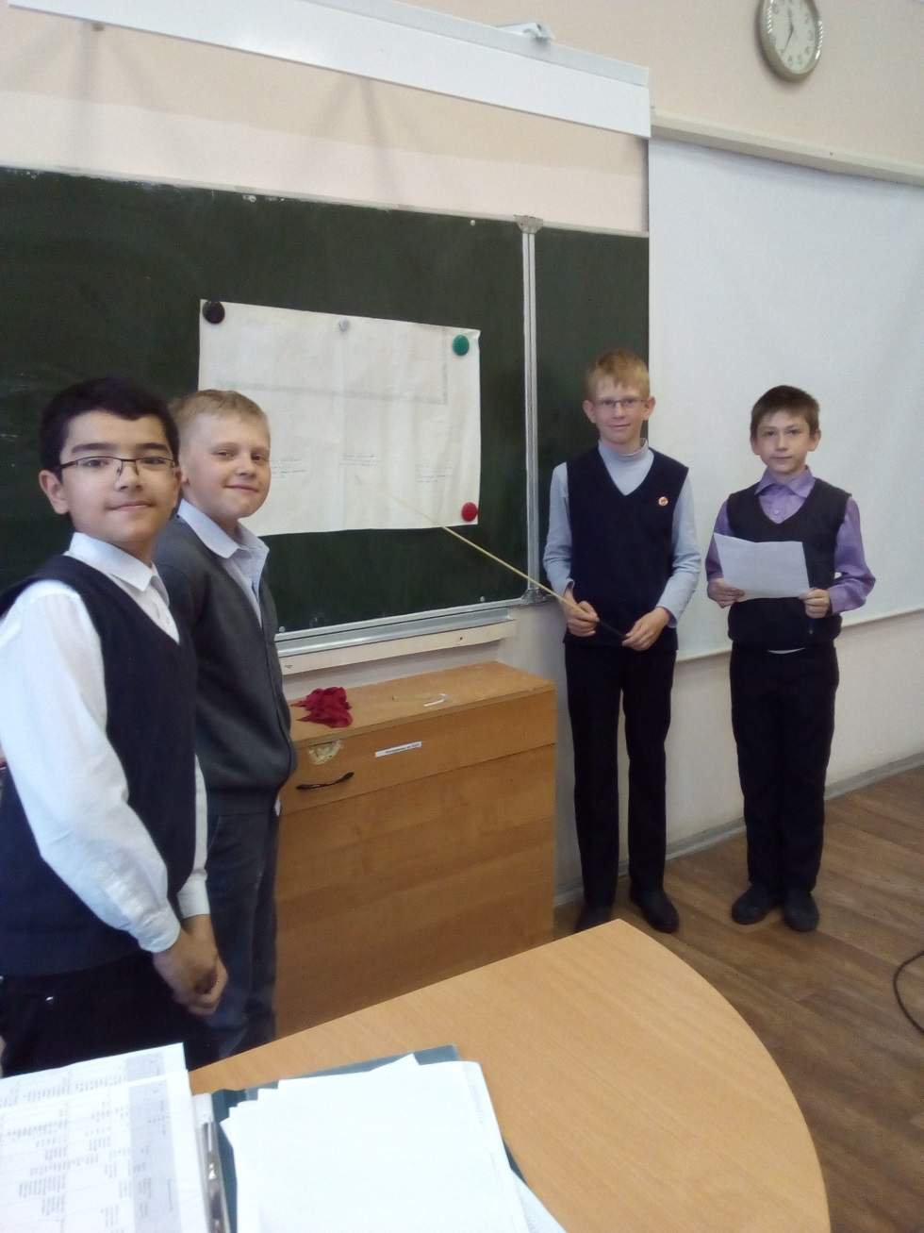
Специальные (тематические)
геометрические,
практические работы с постановкой проблемы,
создание моделей.

Slide 15
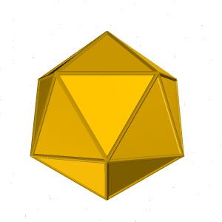
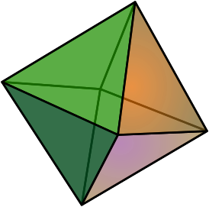
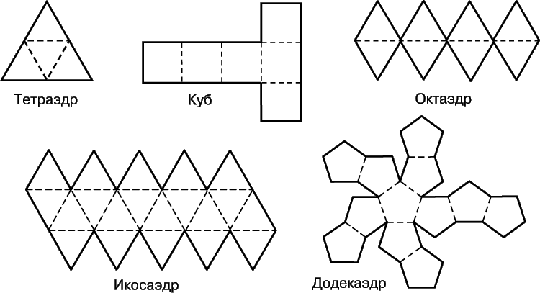
Треугольник-трансформер

Slide 16
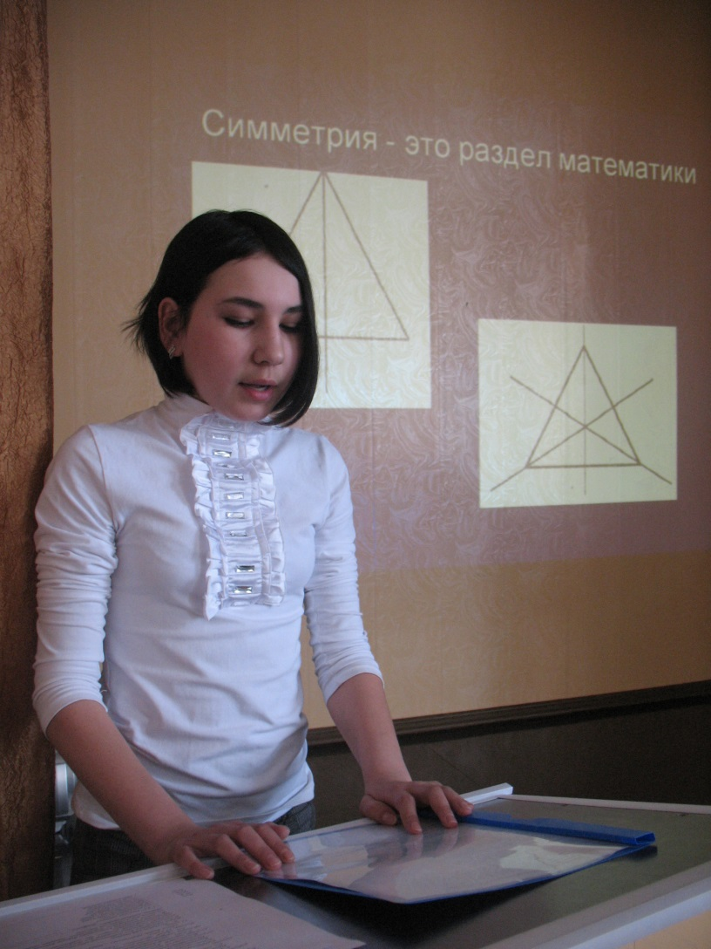
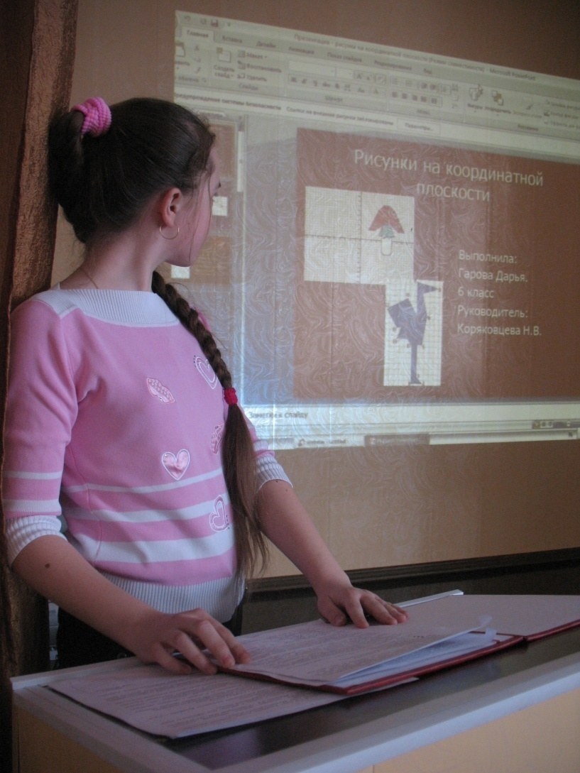
Симметрия вокруг нас

Slide 17
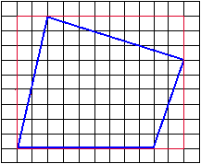
Способы вычисления площадей

Slide 18
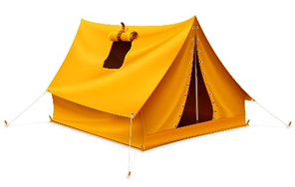
Изготовление туристической палатки
План.
Изготовить модель туристической палатки заданного образца в масштабе 1:100.
Произвести расчёты площади поверхности.
Произвести расчёты затрат необходимых материалов.
Произвести расчёт стоимости материалов.
Выбрать наиболее экономичный вариант.

Slide 19
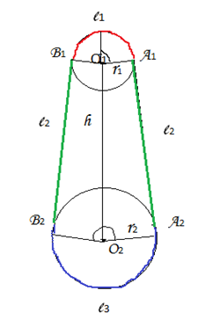
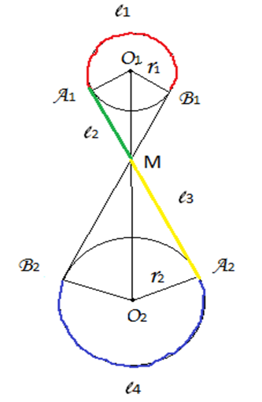
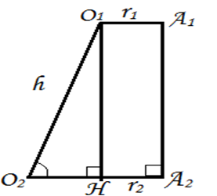
Проект «Расчёт длины приводного ремня». Геометрия, 8 класс

Slide 20
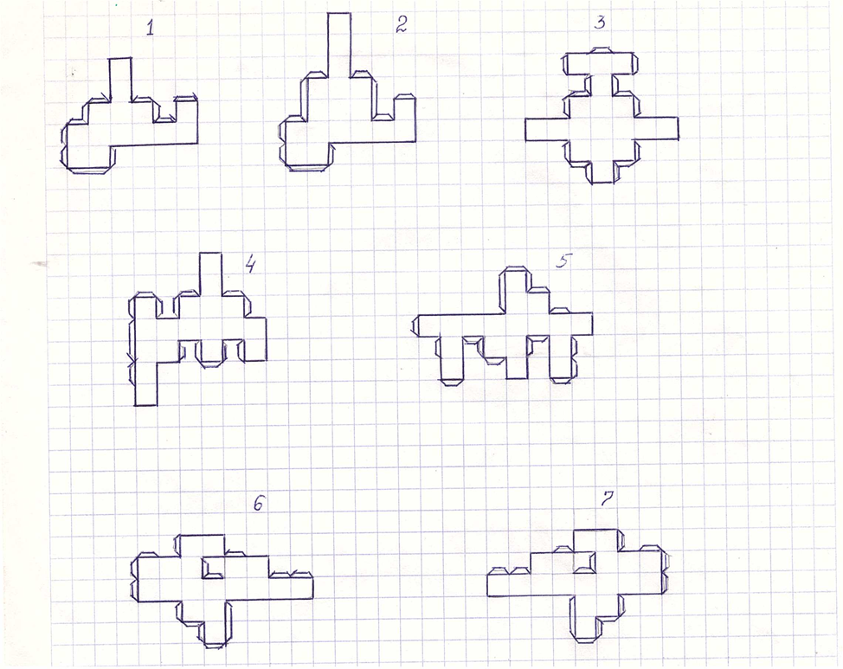
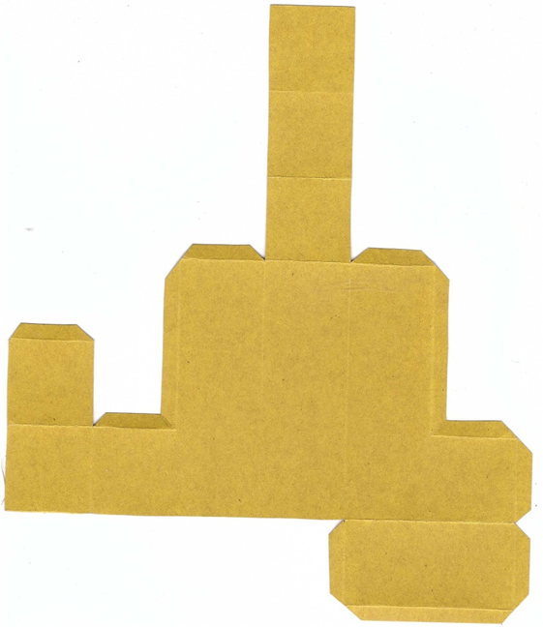
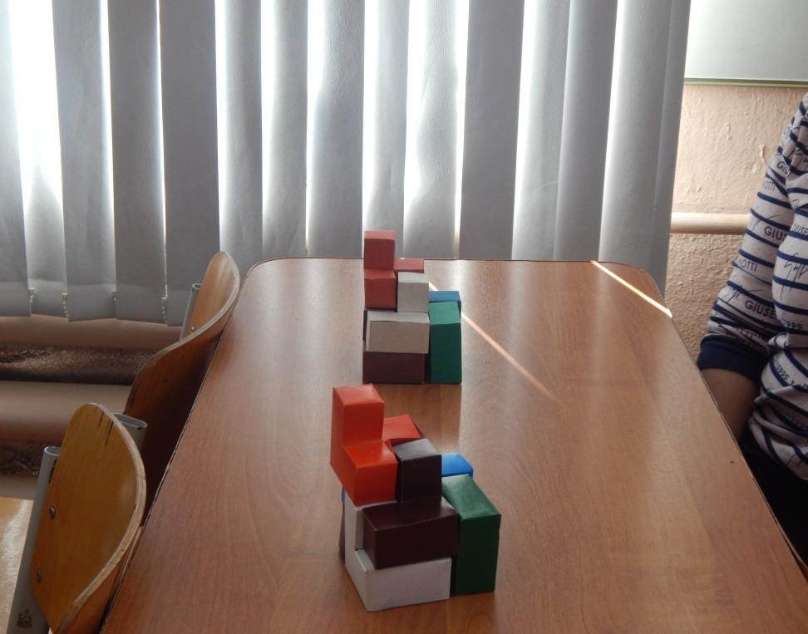
Создание моделей

Slide 21
«Треугольные конструкции в строении велосипедов»

Slide 22
Вид с верху
И я хотел бы предложить свою версию велосипеда. Так – как мы знаем что рама велосипедах ломаются очень часто. Для того чтобы её усилить я придумал двойную раму.

Slide 23
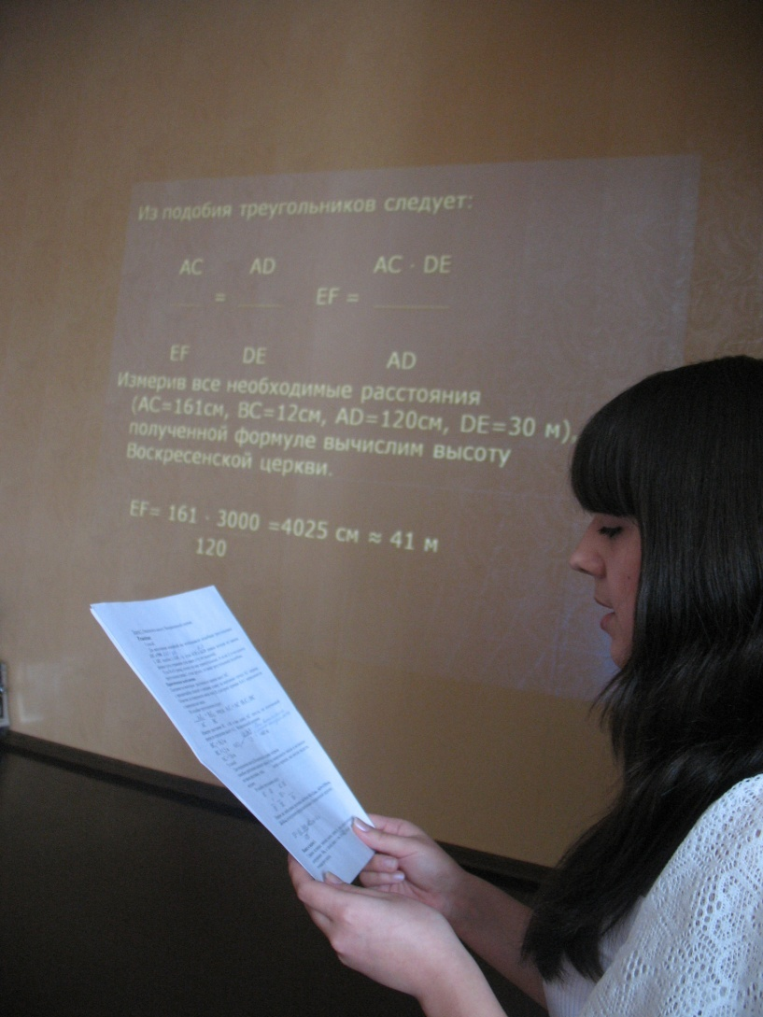
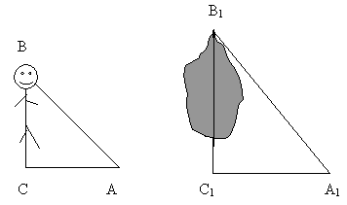
Точны ли эти измерения?

Slide 24
II Способ
Для определения высоты
Воскресенской церкви вторым F
способом расположим С
маленькое зеркало D В
на поверхности земли D
и встанем на таком
расстоянии, чтобы, A зеркало Е
смотря в зеркало,
отображалась вершина церкви F.

Slide 25
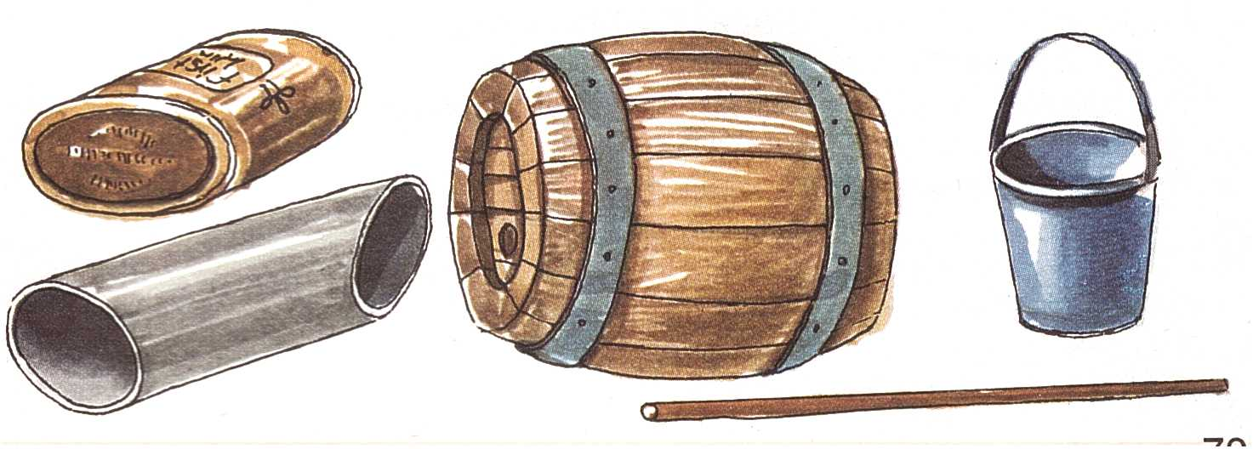
Как измеряются объёмы круглых тел?
Геометрия
11 класс

Slide 26
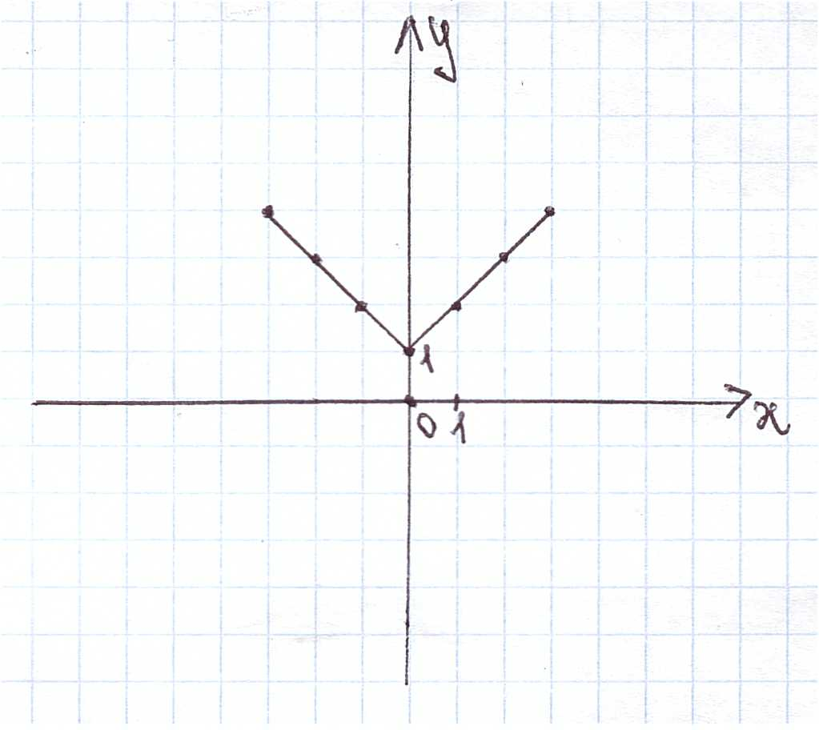
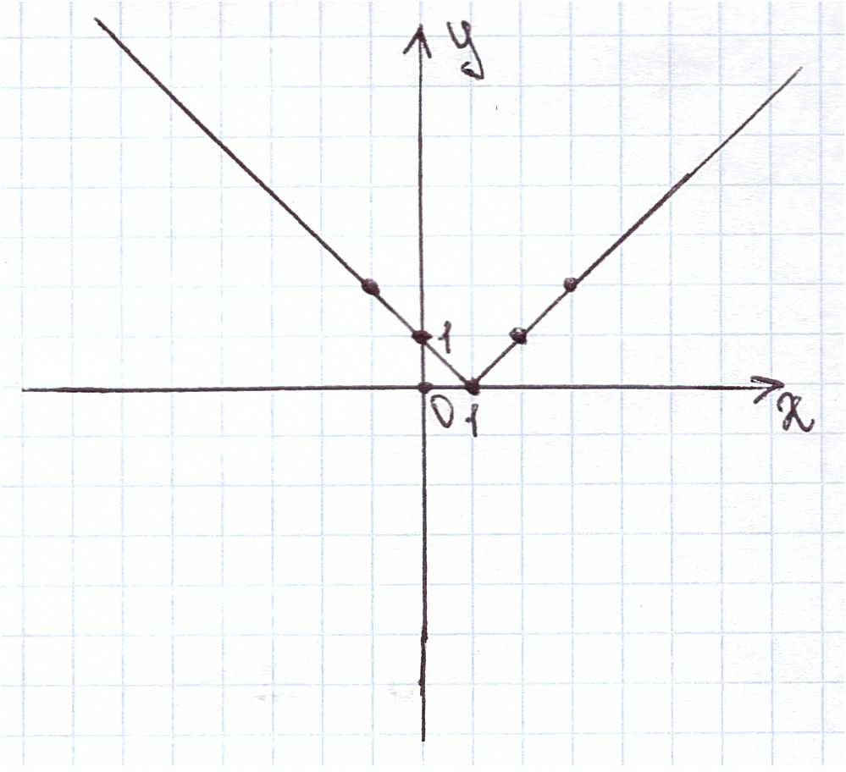
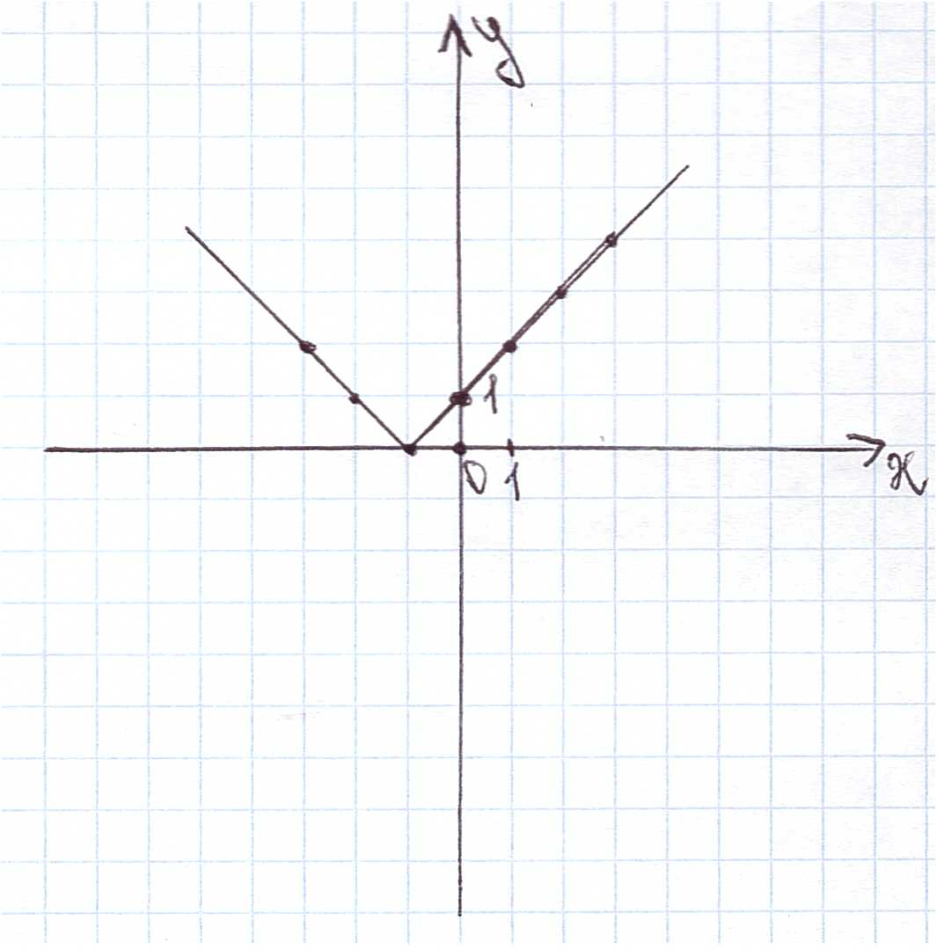
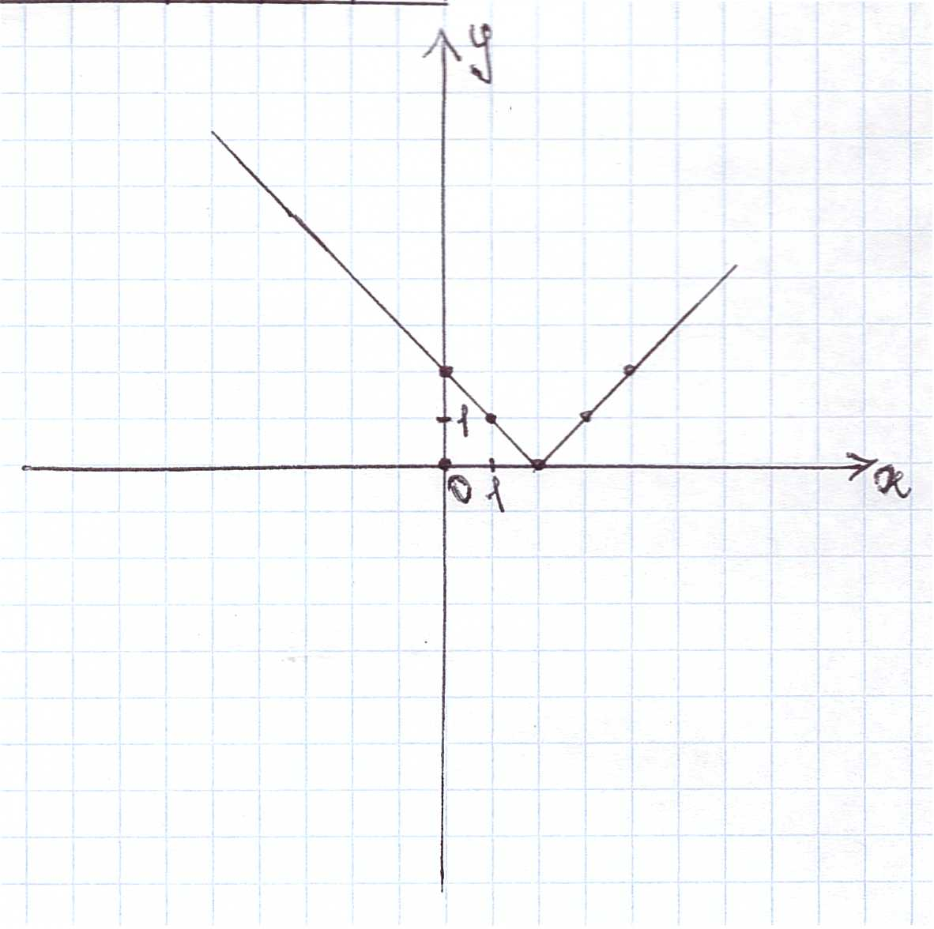
Модуль

Slide 27
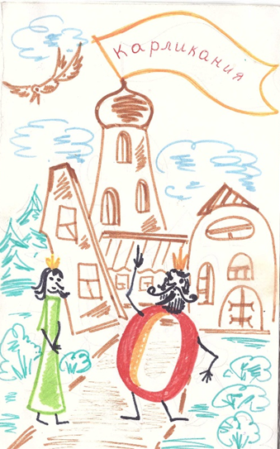
Творческие проекты: рисунки, стихи, сказки, спектакли
Карликания.
(Сказка о стране чисел)
В далёкой Карликании (никто не знает где)
Все числа проживали в одной большой стране.
Там был у них за главного выжнейший круглый Ноль,
Носил корону с мантией, короче, был король.

Slide 28
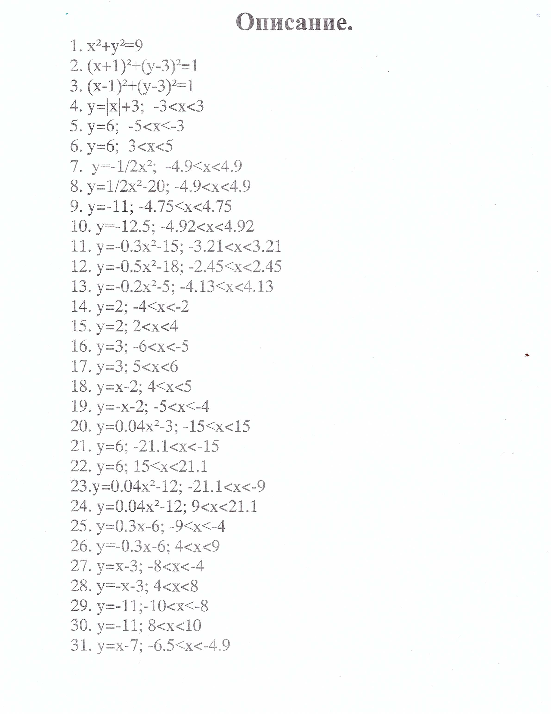
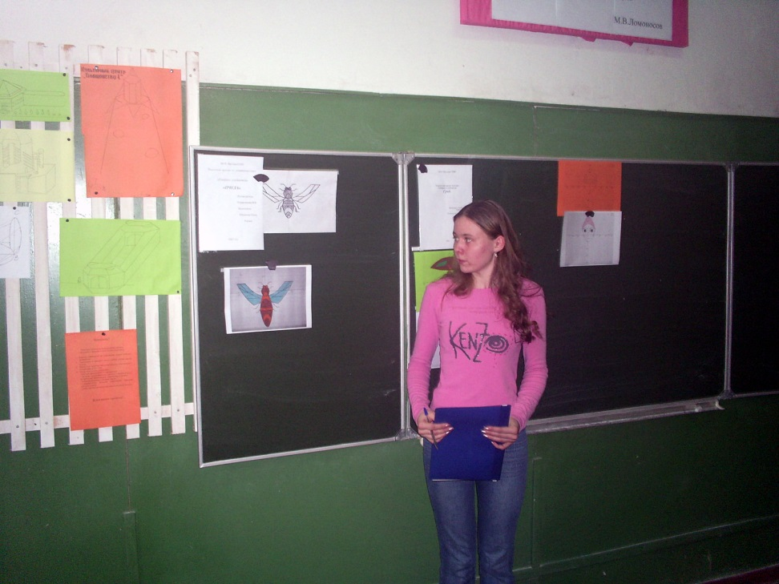
Графики улыбаются (40 графиков)

Slide 29
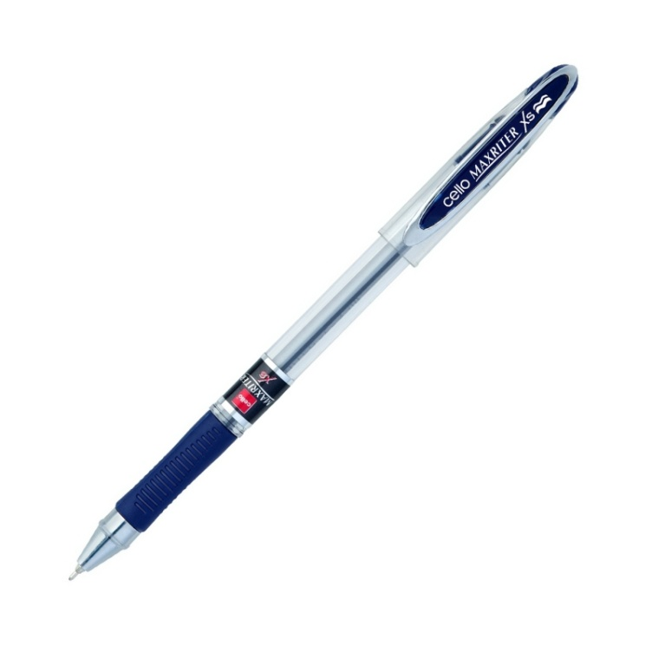

Задача №1
Условие:
Стоимость 15 ручек и 3 тетрадей равна 201 рублю. Какова стоимость одной ручки и одной тетради, если 6 ручек дороже 1 тетради на 10 рублей?

Slide 30

Решение:
X - стоимость 1 ручки
Y - стоимость 1 тетради
15x+3y=201
6x-y=10 y=6x-10
15x+3(6x-10)=201
15x+18x-30=201
33x=231
x=7
y=6·7-10
y=32
Ответ: одна ручка стоит 7 рублей, одна тетрадь 32 рубля.

Slide 31
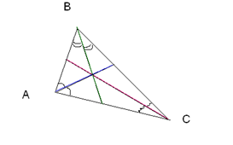
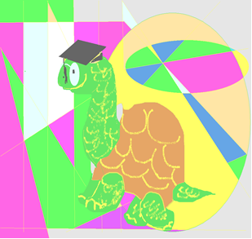
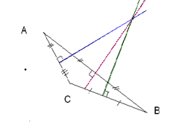
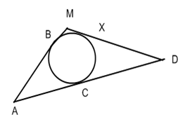
Сборник задач «Черепахи»

Slide 32
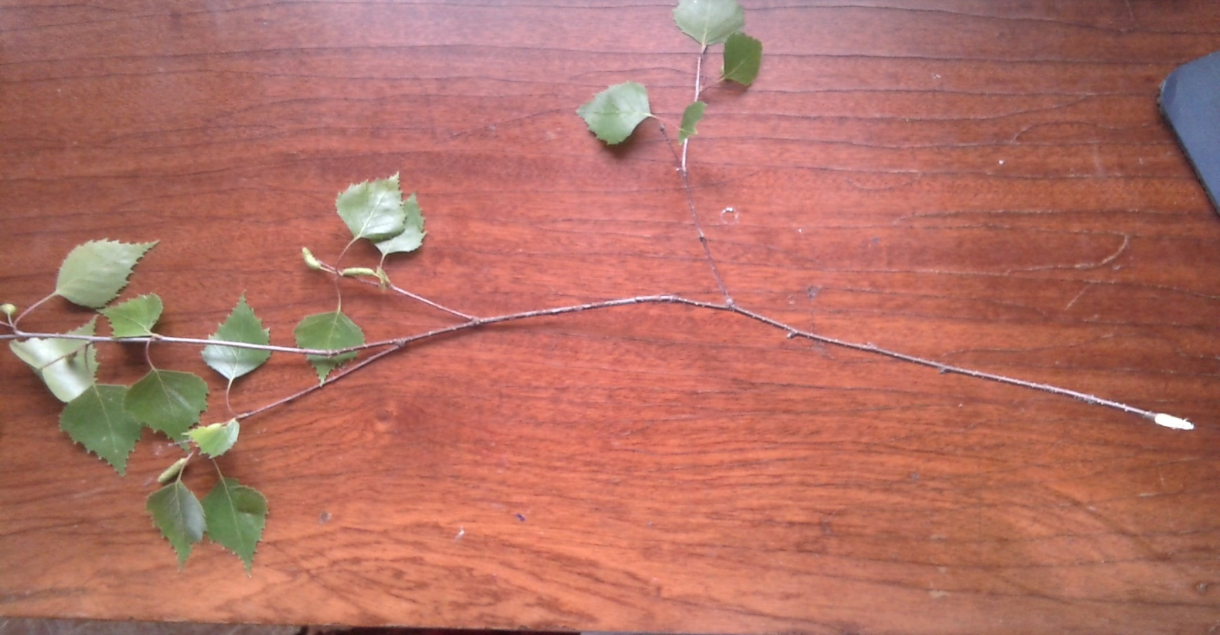


Пропорции в природе. Измерение веток составление пропорций
№2
=

